Slide 1
“Экономическай сайдыы суолунан...”
(Георгий Михайлович Артемьев улэтин хайысхалара)
Толордо Слепцова Виктория, Аллараа Бэстээх 2-c нүөмэрдээх орто оскуолатын 10 кылааһын үөрэнээччитэ
Салайааччы: Слепцова Антонина Самуиловна, тереппут
Феофанова Оксана Олеговна, кылаас салайааччыта

Slide 2
ҮЛЭМ ТОҔООһО
Аллараа Бэстээх 2-с нүөмэрдээх оскуолата Саха АССР норуотун хаһаайыстыбатын үтүөлэх үлэһитин, Таатта уонна Мэҥэ Хаҥалас улуустарын главаларынан үлэлээбит, Ил Түмэн I, III, IV ыҥырыылар народнай депутатын, Саха сиринээҕи КПРФ рескомун сэкирэтээрин, Айылҕа министиэристибэтин миниистирин солбуйаачччытынан үлэлээбит Георгий Михайлович Артемьев аатын сүгэр
Фото Артемьева
Фото НБСОШ 2

Slide 3
Үлэм сыала:
Г.М.Артемьев Илин эҥэргэ экономическай сайдыытыгар үлэтин үөрэтии
Улэм соруктара:
Матырыйаалы үөрэтии, чинчийии
Г.М.Артемьев аатын сырдатыы, үйэтитии
Оскуола виртуальнай музейыгар дьон туһанарыгар материалы бэлэмнээһин

Slide 4
Дойду экономикатын сайдыытыгар Г.М.Артемьев көруутэ:
Тыа хаһаайыстыбатын өйөөһүн;
Билиҥҥи сайдыылаах ньымалары туһанааһын;
Тас дойдулар опыттарын,технологияларын экономика сайдыытыгар киллэрээһин.

Slide 5
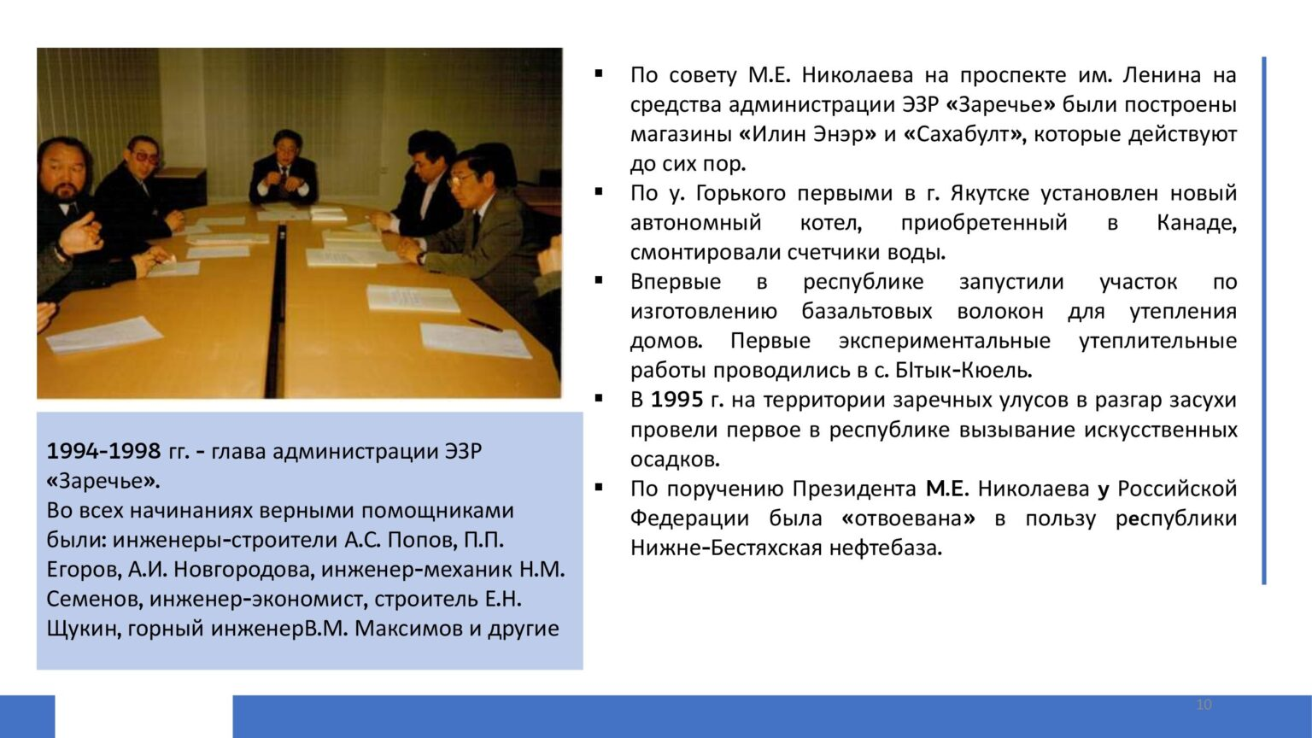
“ИЛИН ЭҤЭР” ЭСЗ
Саха Республикатын баһылыгын
1993 сыл кулун тутар 6 күнүнээҕи
N 704 Укааһынан тэриллибитэ
ЭСЗ тыа дьонун этин, үүтүн, хортуоппуйун, хаппыыстатын атыылыылларыгар көмөһөлөргө сорук турорунан үлэлээбитэ.
Улуустарга тыа дьонуттан хомуллан атыыга барыхтаах бородуксуйаларын харайар булуустары туппуттара. Алдаҥҥа, Нерюнгри, Дьокуускай куоракка бородууксуйаны батарар пууннары арыйбыттара.

Slide 6
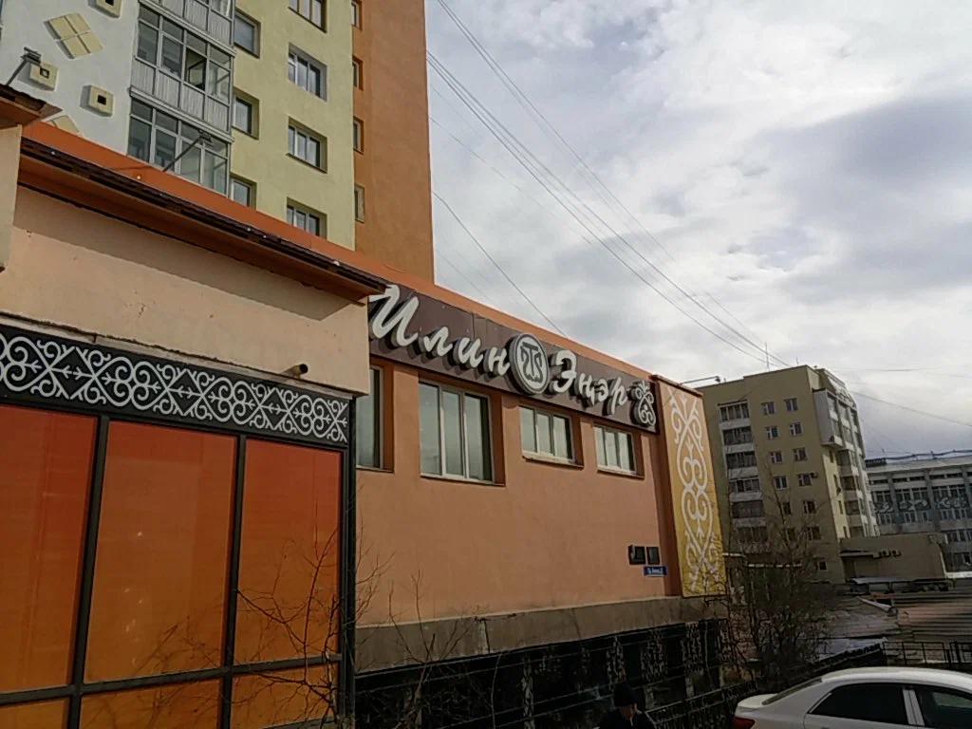





“ИЛИН ЭҤЭР” ЭСЗ
Амма
Чурапчы
Таатта
Мэҥэ-Хаҥалас
Уус-Алдан

Slide 7
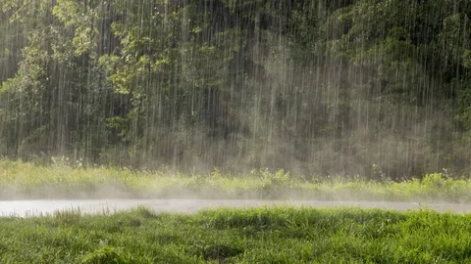
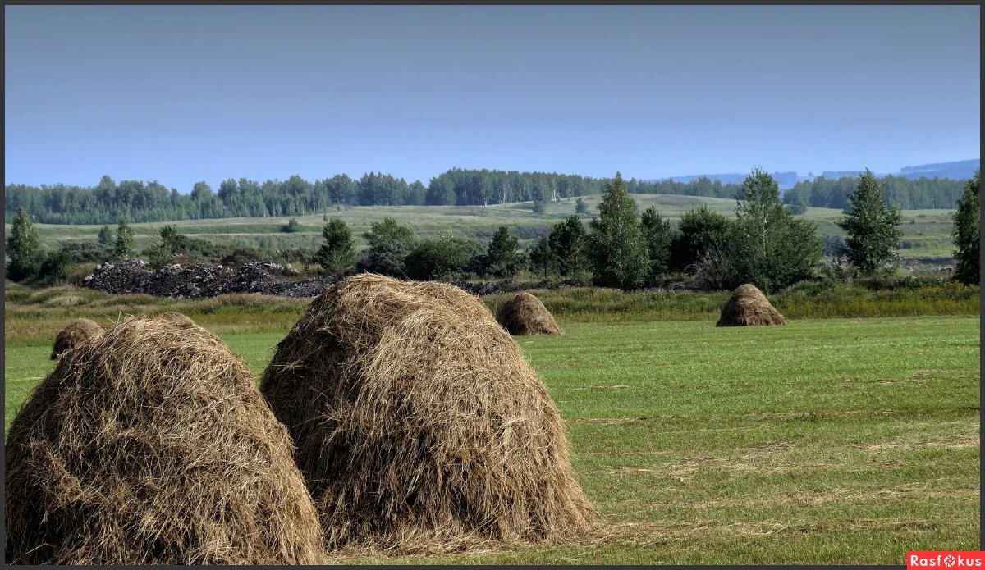
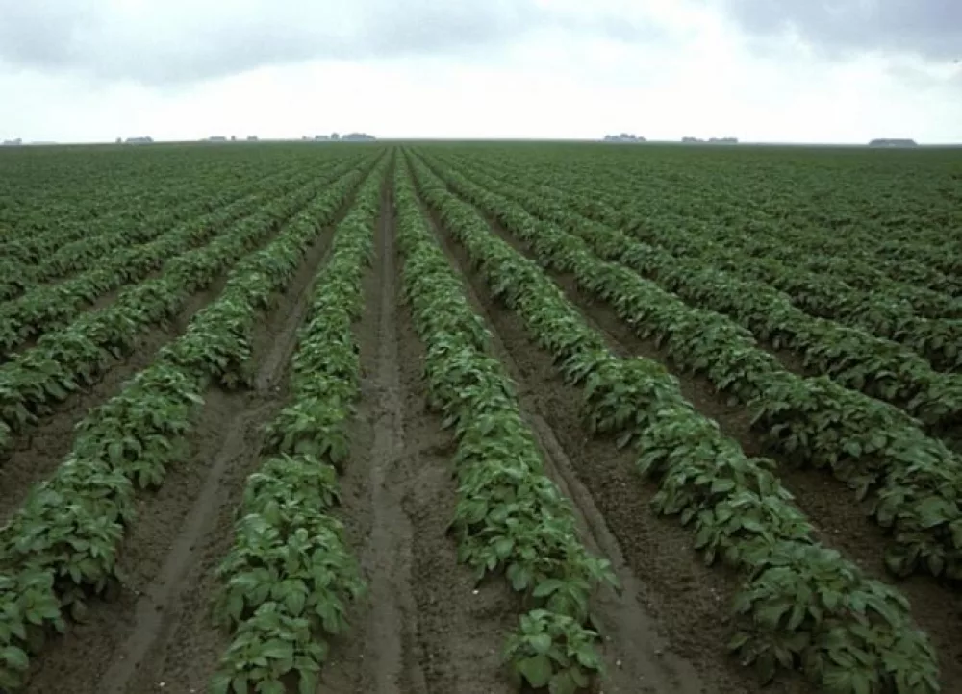
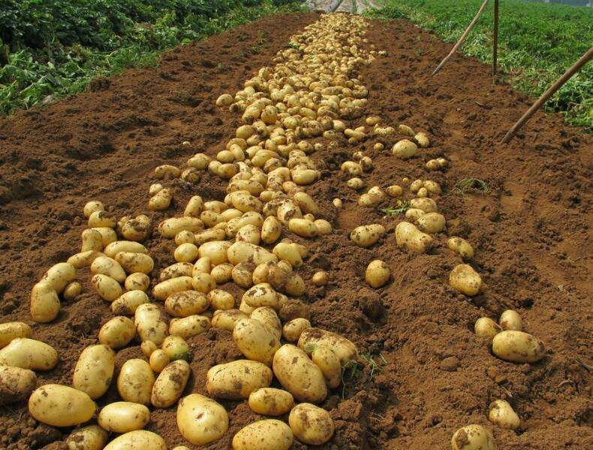
Илин эҥэр улуустара кураантан улахан охсуу, хоромньу ылар буоланнар искусственнай ньыманан ардаҕы түһэриигэ үс сыл үлэлэспиттэрэ.
Оттуур ходуһаны нүөлсүтүү
Күөллэри толоруу
Ойуур баһаарын кыччатыы
Голландия уопутун атастаһан, кинилэр ньымаларын туһанан, сиэмэ хортуппуйун, технологияларын аҕалан 1995 сыллаахха нэһилиэнньэ5э тарҕаппыттара
Хортуоска хаачыстыбатын тупсарыы
Хортуоска үүнүөҕүн элбээтиннэрии

Slide 8
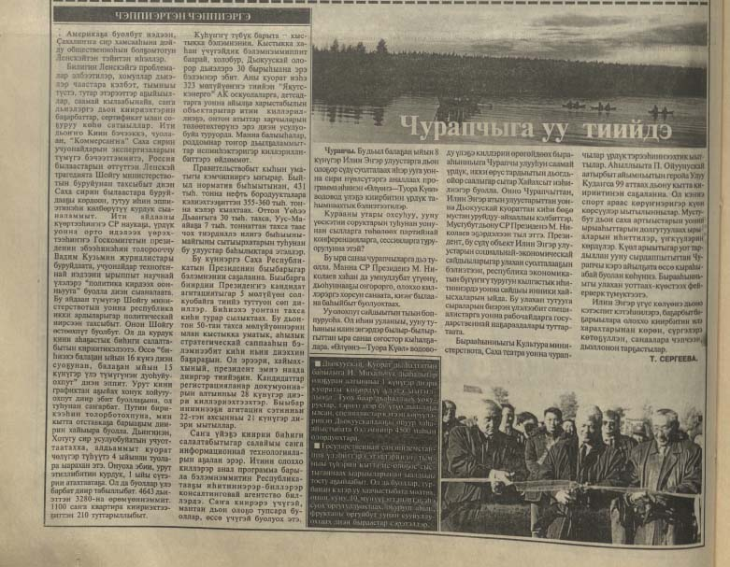
Мэҥэ Хаҥалас улууһун баһылыга Георгий Артемьев көҕүлээһининэн Майа – Чурапчы, Бэдимэ – Төҥүлү хайысхатынан Лена-Туора-Күөл магистральнай водопровод тутуута 1992 сыллаахтан саҕаламмыта.
Ураты тутуу – Лена–Туора-Күөл магистральнай водовод - тутуута саҕаламмыта. Бырайыак сыаната, 1991 с.
946,02 мөл. солк. тэҥнэспитэ, ол иһигэр СМР – 507,86 мөл. солк.
Бырайыагынан уу сүүрдэр водовод уопсай уһуна 151,3 км тэҥнэспитэ, ол иһигэр 105 км 1020-1220 мм диаметрдаах ыстаал турбанан уонна 45 км турбата суох, сир ханаалларынан барара.
Водовод Өлүөнэ өрүс протокатыгар ууга устар «Роса» диэн станциялаах уонна нэһилиэнньэлээх пууннарга түөрт көмөлөһөр насоснай станциялардаах: Аллараа Бэстээххэ, Майа сэл., Табаҕаҕа уонна Бүтэйдээххэ.
Фото водовода,

Slide 9
Үлэм түмүгэ
Мэҥэ Хаҥалас аҕа баһылыгынан улэлиир кэмигэр Г.М.Артемьев тыа хаһаайыстыбатын сүрүн хайысханан улахан болҕомтотун уурбута .
Дойдуга уустук кэмигэр олохтоох нэһилиэнньэҕэ төһүү күүс буолбута
Илиҥ эҥэргэ экономическай садыытыгар аныгы технологияны туһанан улэлэспитэ.
Тас дойду, чуолаан Голландия, оҕуруот аһын үүннэриигэ опыттарын, ону тэҥэ аан дойдуга искусственнай ардаҕы түһэрэр опыттарыгар олоҕуран, гидрометереологическай сулууспа учуонайдарын кытта ардаҕы түһэрэн Илин эҥэр экономикатын өрө тардыбыта.
кини улууһу салайар кэмигэр аан маҥнайгы инфраструктурнай бырайыактары олохтообута уонна экономика сайдыытыгар сүдү кылааты киллэрбитэ.

Slide 10
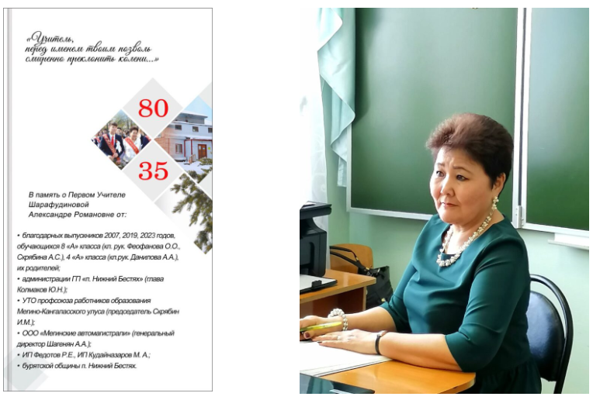
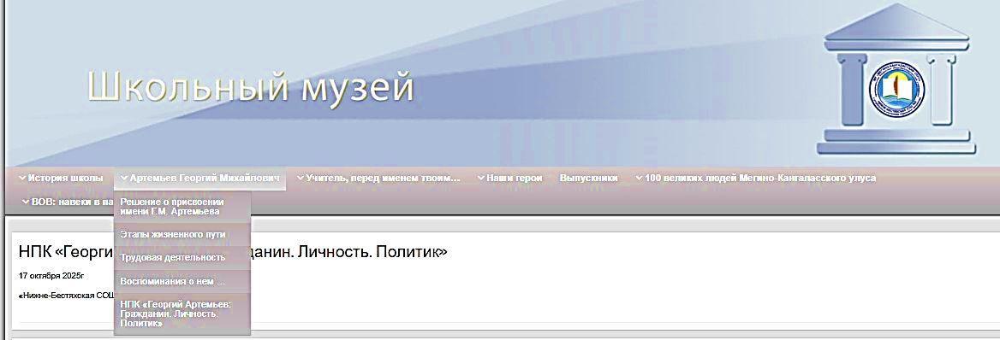
Сайт школы
Оскуола виртуальнай музейа – 2023с.
Бу виртуальнай музейга Г.М.Артемьев туһунан анал сыһыарыы оҥоһуллунна. Учууталларга, үөрэнээччилэргэ көмө матырыйааллары биир сиргэ хомуйуохпут диэн эрэннэрэбит.

Slide 11
Болҕомтоҕут иһин махтал!

